Slide 1

AI集群中的任务调度和碎片卡问题
黄泽龙
2024.9.15

Slide 2

PPT下载 http://www.1ppt.com/xiazai/
目 录
01
背景
02
解决方案
03
结果比较

Slide 3
背景
AI 集群中存在不同规模的作业，如1卡、2卡、8卡，因作业生命周期差异，即便最初达到紧凑装箱，后续也会产生资源碎片，使得多卡作业无法运行，造成资源浪费。
最初紧凑装箱
……
……
随时间随机到来不同需求(主要是需要不同数量的GPU)的任务，任务类型包括需要1卡、2卡、4卡、6卡、8卡，且都是单机任务
企业AI集群有多个节点，每个节点默认8张GPU卡

Slide 4
背景
Queue Time
Duration Time
Create/Submmit Time
Training Start Time
Training End Time
目标：新的调度方法以减少Queue Time以及集群的碎片率
但是由于各个作业任务的生命周期不同，任务在完成之后释放GPU资源的时机也不同(小任务时间会更短)
释放的GPU资源总数是足够的，但是分散在各个节点中，使得不存在足够满足作业任务资源要求的单个节点，增加了任务的等待时间

Slide 5
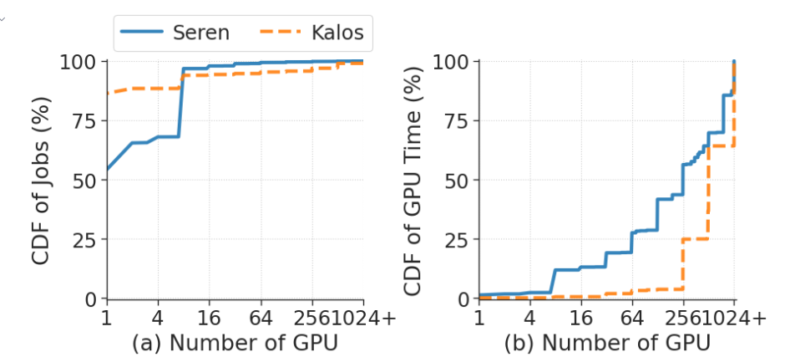
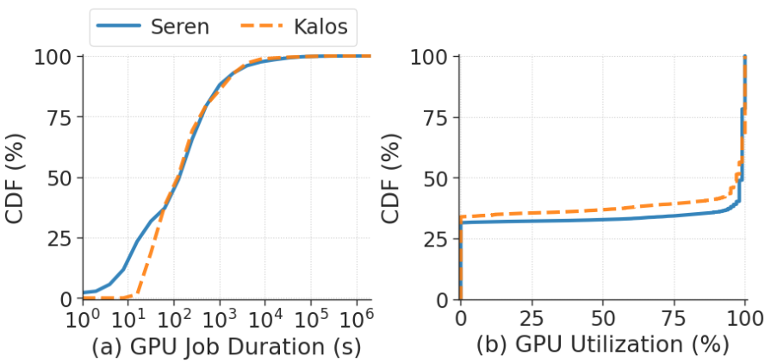
解决方案
任务需要GPU的数量分布
GPU Time的分布
任务时间的分布
GPU利用率的分布
GPU Time=GPU*Duration Time
任务多为8卡以下，且时间多在10~10^4s以内，比较适合做模拟

Slide 6
解决方案
调度对比算法：先到先服务(FCFS)(略)、最佳适应算法、最差适应算法、循环适应算法、短作业优先算法(略)
最佳适应算法：从所有可以满足任务需要卡数的节点中选取剩余卡数最小的
最差适应算法：从所有可以满足任务需要卡数的节点中选取剩余卡数最大的
循环适应算法：从所有可以满足任务需要卡数的节点中选取剩余卡数最大的
除此之外还有理论最优的算法，这里使用先到先服务且资源充足的情况进行模拟

Slide 7
解决方案
1.首先是将节点中的空闲卡打包分组，初始即按照节点分组即可，每个组中以Package为单位，每个Package只能处理对应的任务
Group1
Group2
Group3

Slide 8
解决方案
2.针对一段时间内任务的到来，维护一个Waiting List，将到来的任务加入队尾，之后从队首取出一个任务，查找这个任务所属的组中是否有资源，如有则直接分配，没有则向上一个组中寻找，还是找不到资源则直接在wl中等待
WL
……
……
这里wl默认是按照到达时间先后进行排序的，实际可以根据任务的其他属性，例如Gpu Time构建更合理的优先队列
Group1
Group2
Group3
这样就可以保证任务的资源供给优先级是按照任务需要的卡数逐渐递减的，例如1卡任务的供给资源是所有组，2卡任务的供给是除了Group1的其他组，4卡、6卡、8卡任务依次递减

Slide 9
解决方案
3.在任务释放之后，会释放对应的Package，因此每个组内会定期检查组中是否有多个Package同属于一个节点，若存在则将其合并成新的Package并转移到其他组中
Group1
Group2

Slide 10
解决方案
3.在任务释放之后，会释放对应的Package，因此每个组内会定期检查组中是否有多个Package同属于一个节点，若存在则将其合并成新的Package并转移到其他组中
Group1
Group2

Slide 11
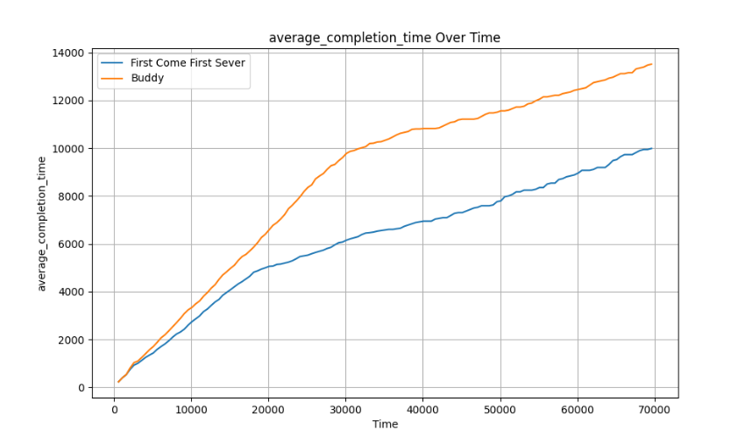
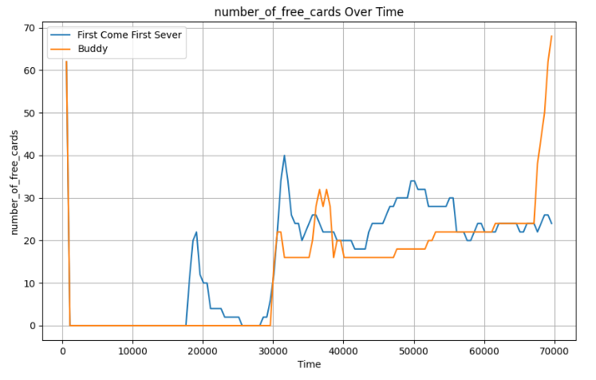
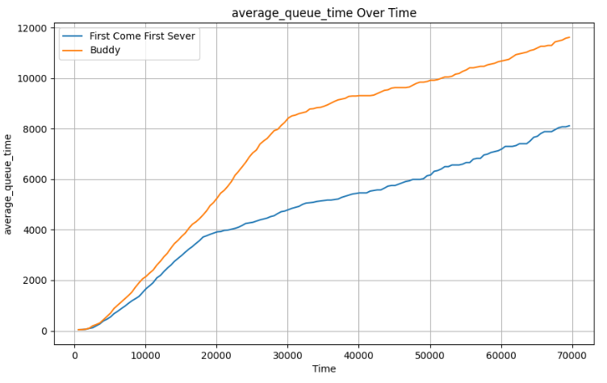
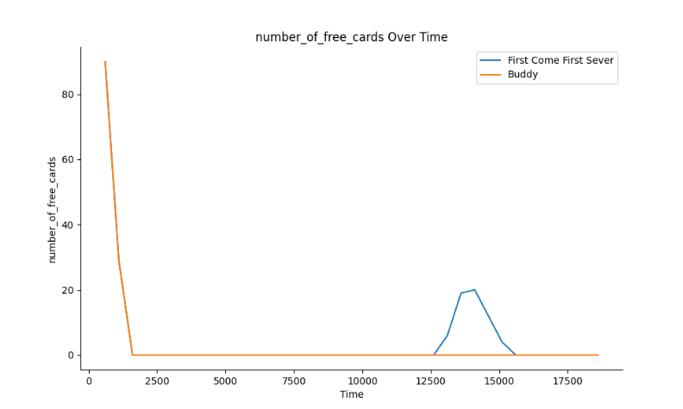
结果比较
1、2卡

Slide 12
迁移代价建模
Task属性
N：GPU数量
D：任务的数据量
M：模型的大小
T：任务的剩余完成时间
Node属性：
P：节点之间的距离
Q：通信状况
Time=Task属性(数据量)/目标节点(Des)与当前节点(Cur)的关系(通信速率)
Time=(N+D+M+T)/(Q/P)

Slide 13
迁移代价建模
1.任务的迁移代价/剩余完成时间
2.比较迁移代价时间和下一个任务的等待时间

